Slide 1
Dimenzování vedení
Ing. Jaroslav Bernkopf

Slide 2
Požadavky
Požadavky
Průřez vodiče musí vyhovovat z těchto hledisek:
  proudové zatížení
  zkratové proudy
  ochrana před úrazem
  dovolený úbytek napětí
  mechanické namáhání
  hospodárnost

Slide 3
Požadavky
Proudové zatížení
Průchodem proudu se vedení zahřívá.
Vysoká teplota může poškodit izolaci nebo způsobit požár.
Na oteplení má vliv
  proud
  teplota okolí
  uložení vodiče

Slide 4
Požadavky
b) Zkratové proudy
Při zkratu se obvod rozpojí jističem nebo pojistkou. Do té doby ale vedením teče proud mnohokrát větší než jmenovitý.
Zkratový proud namáhá vodiče
  mechanicky – vodiče protékané proudem na sebe působí silou
  tepelně – zahřátí může poškodit izolaci nebo způsobit požár

Slide 5
Požadavky
c) Ochrana před úrazem
Průřez vedení musí být tak velký, aby impedance vypínací smyčky byla dostatečně malá a při poruše umožnila vypnutí ochranného prvku v požadované době.
Je-li průřez malý, impedance velká, jistič nevypne včas.

Slide 6
Požadavky
d) Úbytek napětí
Úbytek napětí na vedení způsobuje
  ztráty přenášeného výkonu
  snížení napětí na spotřebiči

Slide 7
Požadavky
e) Mechanické hledisko
Vedení je mechanicky namáháno
  montáží
  pohybem za provozu (pohyblivé přívody)
  zkratovými proudy
  povětrností
    námrazou
    větrem

Slide 8
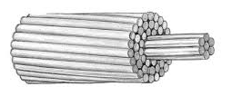
Požadavky
e) Mechanické hledisko
Jádro z pozinkovaných ocelových drátů – mechanická pevnost
Opletení z hliníkových drátů – elektrická vodivost

Slide 9
Požadavky
f) Hospodárnost
Musí být co nejmenší náklady
  investiční (při stavbě)
  provozní (elektrické ztráty)
  Čím větší průřez, tím
    větší investice
    menší ztráty

Slide 10
Úbytek na vedení
Vedení má odpor. Na odporu vedení vzniká úbytek.
R_{V1}
vedení
U_{Z}
zdroj
napětí
spotřebič
P
U
vedení
R_{V1}
Na spotřebič se dostane menší napětí.

Slide 11
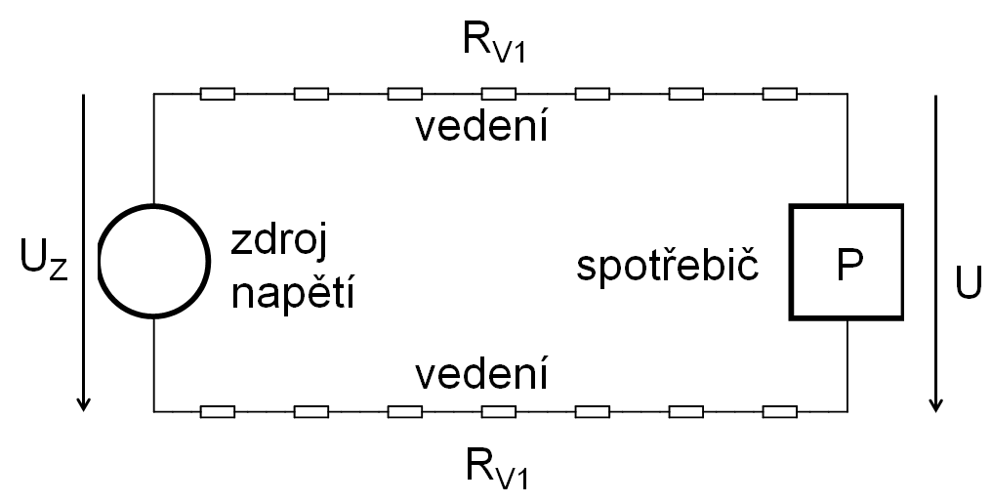
Úbytek na vedení
Vedení má odpor
R_{VC} = R_{V1}+ R_{V1} = 2 * R_{V1}
Na odporu vedení vzniká úbytek
ΔU = U_{Z} - U
Napětí U na spotřebiči
je o ΔU menší
než napětí U_{Z} na zdroji.

Slide 12
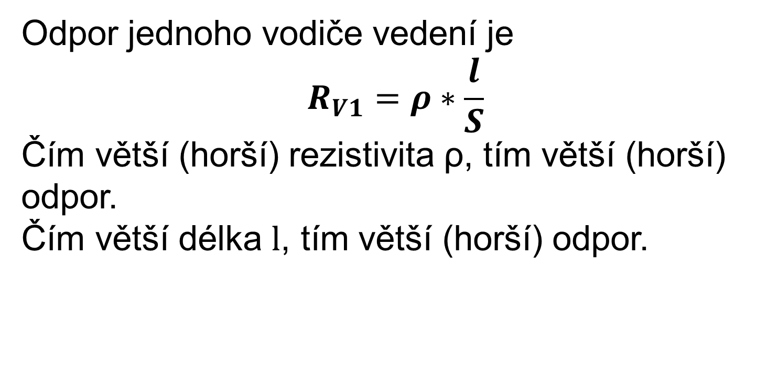
Úbytek na vedení
Odpor jednoho vodiče vedení je
$$R_{V1}=ρ∗\frac{l}{S}$$
Čím větší (horší) rezistivita ρ, tím větší (horší) odpor.
Čím větší délka l, tím větší (horší) odpor.
Čím větší průřez S, tím menší (lepší) odpor.

Slide 13
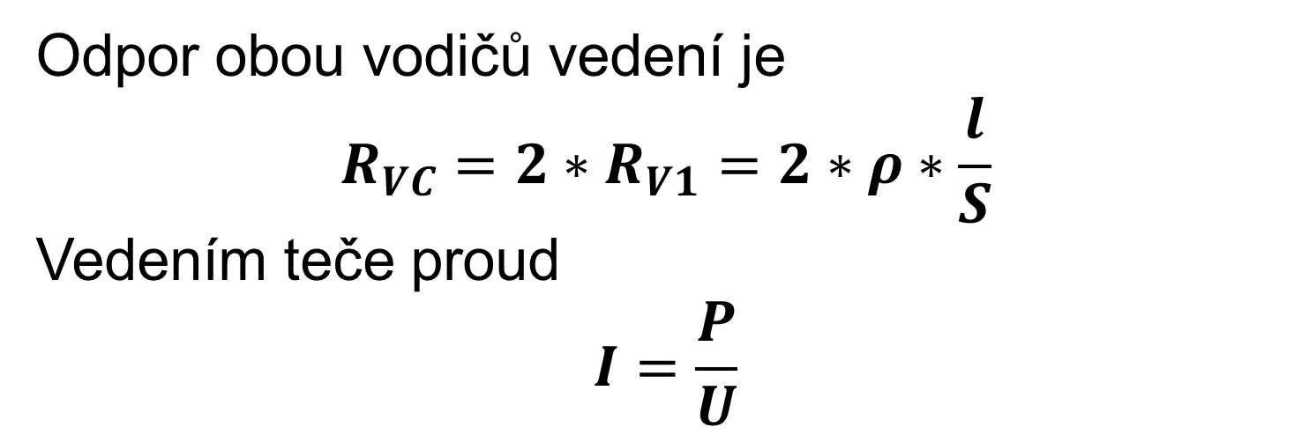
Úbytek na vedení
Odpor obou vodičů vedení je
$${R_{VC}=2∗R}_{V1}=2∗ρ∗\frac{l}{S}$$
Vedením teče proud
$$I=\frac{P}{U}$$

Slide 14
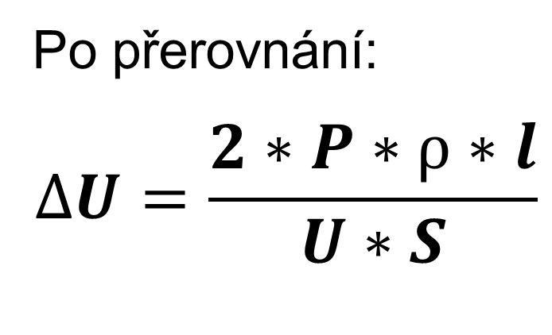
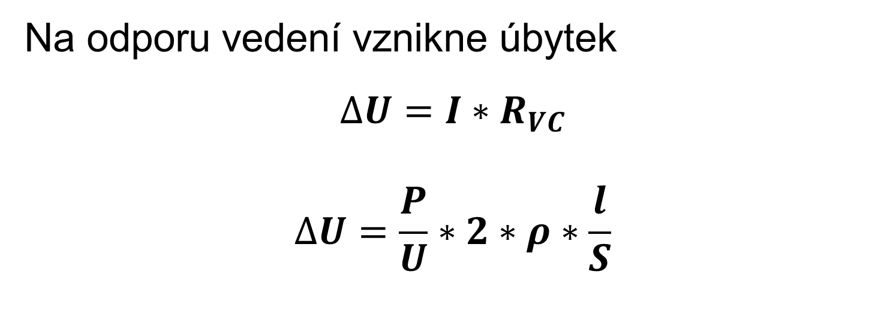
Úbytek na vedení
Na odporu vedení vznikne úbytek
$$ΔU=I∗R_{VC}$$
$$ΔU=\frac{P}{U}∗2∗ρ∗\frac{l}{S}$$
Po přerovnání:
$$ΔU=\frac{2∗P∗ρ∗l}{U∗S}$$

Slide 15
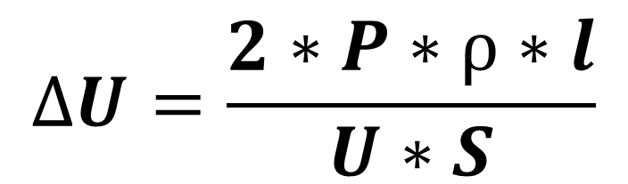
Úbytek na vedení
Čím větší
  výkon
  rezistivita
  délka
tím větší úbytek.
$$ΔU=\frac{2∗P∗ρ∗l}{U∗S}$$

Slide 16
Úbytek na vedení
Čím větší
  napětí (při stejném výkonu)
  průřez
tím menší úbytek.
$$ΔU=\frac{2∗P∗ρ∗l}{U∗S}$$

Slide 17
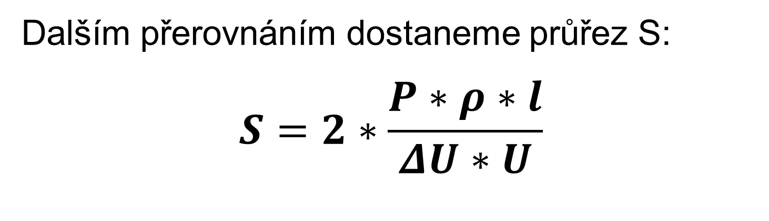
Úbytek na vedení
Dalším přerovnáním dostaneme průřez S:
$$S=2∗\frac{P∗ρ∗l}{ΔU∗U}$$

Slide 18
Úbytek na vedení
Doporučení:
Zapomeňte všechny vzorce kromě Ohmova zákona.
Přemýšlejte, na čem záleží odpor vodiče: rezistivita, průřez, délka.
Čím horší materiál (rezistivita), čím delší (délka), čím tenčí (průřez), tím horší, tj. větší, odpor.
Nezapomeňte, že proud jde jedním vodičem tam, druhým zpátky, tj. odpor vedení si cestou užije dvakrát.
Takto vypočítejte odpor.
Z výkonu spotřebiče a napětí vypočtěte proud, který vedením poteče.
Z odporu a proudu pak podle Ohmova zákona vypočtěte napětí, tj. úbytek na vedení.

Slide 19
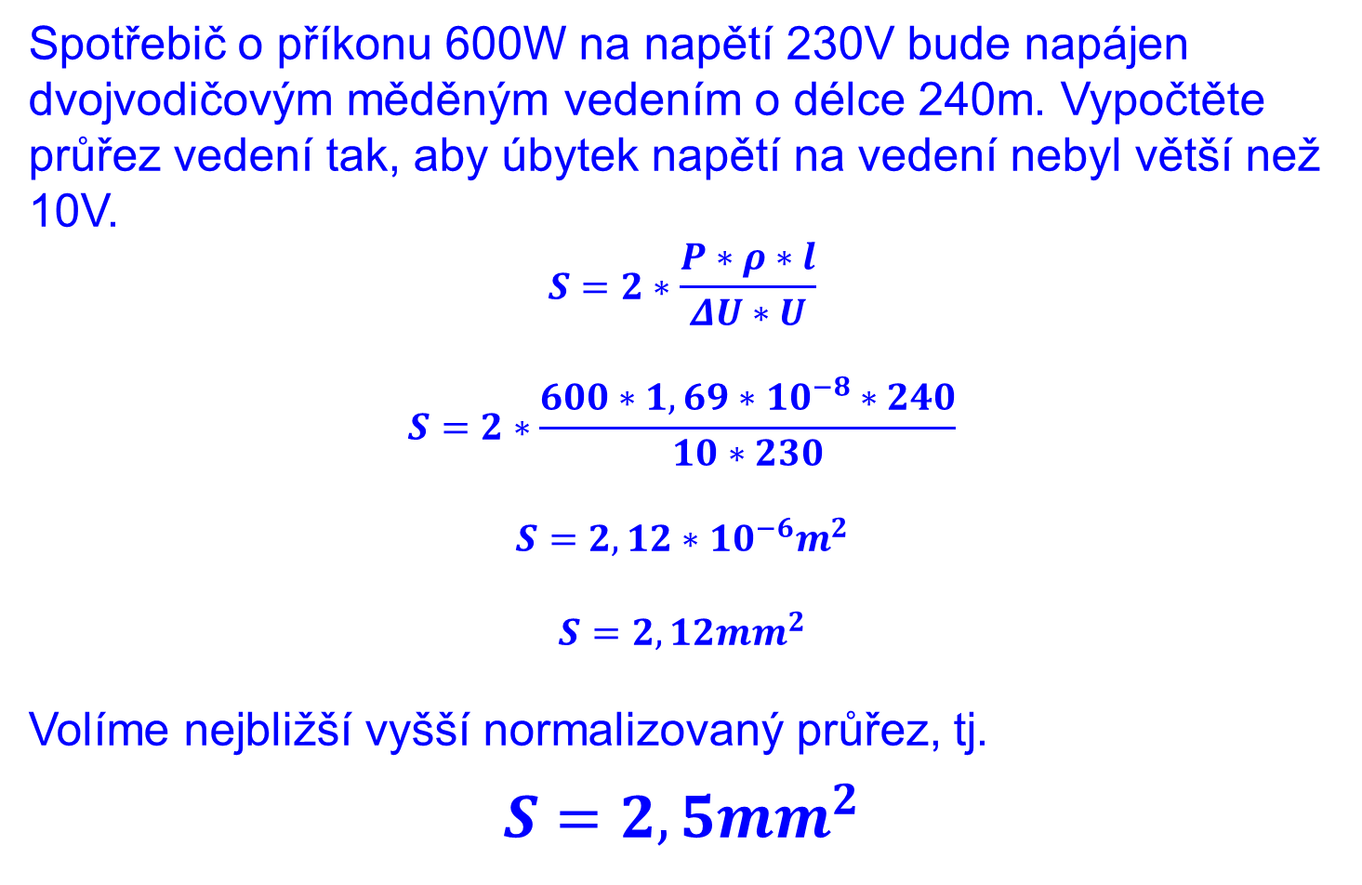
Úbytek na vedení – příklad výpočtu
Spotřebič o příkonu 600W na napětí 230V bude napájen dvojvodičovým měděným vedením o délce 240m. Vypočtěte průřez vedení tak, aby úbytek napětí na vedení nebyl větší než 10V.
$$S=2∗\frac{P∗ρ∗l}{ΔU∗U}$$
$$S=2∗\frac{600∗1,69∗{10}^{−8}∗240}{10∗230}$$
$$S=2,12∗{10}^{−6}m^{2}$$
$$S=2,12{mm}^{2}$$
Volíme nejbližší vyšší normalizovaný průřez, tj.
$$S=2,5{mm}^{2}$$

Slide 20
Proudová zatížitelnost
Proudová zatížitelnost vodičů je proud, kterým je možno vodiče zatížit
při uvážení všech nepříznivých vlivů,
kterým budou vodiče v provozu vystaveny.
Cílem výpočtu proudové zatížitelnosti je zajistit,
aby se vedení nezahřívalo nad přípustnou mez.

Slide 21
Proudová zatížitelnost
Proudovou zatížitelnost vodičů ovlivňuje
  průřez
  počet zatížených žil
  izolace
  konstrukce kabelu
  způsob uložení
  teplota okolí
  seskupení kabelů

Slide 22
Proudová zatížitelnost
Proudovou zatížitelnost vodičů ovlivňuje
  průřez
  Čím větší průřez, tím méně se vodič bude zahřívat, tím větší proudovou zatížitelnost bude mít.

Slide 23
Proudová zatížitelnost
Proudovou zatížitelnost vodičů ovlivňuje
  počet zatížených žil
  Čím více žil je v kabelu zatíženo, tím více se kabel zahřívá, tím menší má proudovou zatížitelnost.
  Dva kabely stejných parametrů, ale jeden má tři vodiče (L, N, PE), druhý má jen dva (L, PE):
  Kabel třívodičový je možno zatěžovat víc, protože vodič PEN nevede proud, nezahřívá se, naopak odvádí teplo ze zatížených vodičů L, N.

Slide 24
Proudová zatížitelnost
Proudovou zatížitelnost vodičů ovlivňuje
  izolace
  Elektrická izolace izoluje vodič i tepelně, tj. brání jeho chlazení.
  Má-li izolační materiál dobrou tepelnou vodivost, odvádí teplo z vodiče lépe, vodič je možno zatížit více.

Slide 25
Proudová zatížitelnost
Proudovou zatížitelnost vodičů ovlivňuje
  konstrukce kabelu
  Konstrukce kabelu ovlivňuje odvod tepla z vodičů.
  Vliv má
  uspořádání vodičů v kabelu, např. kabel plochý, kulatý
  konstrukce izolace a pláště, např. kabel s dvojitou nebo zesílenou izolací, pancéřovaný

Slide 26
Proudová zatížitelnost
Proudovou zatížitelnost vodičů ovlivňuje
  způsob uložení
  Vodiče vedené volně po zdi jsou chlazené lépe než ty, které jsou uložené v uzavřeném kanálu.
  Proto vodiče vedené volně mají větší proudovou zatížitelnost.

Slide 27
Proudová zatížitelnost
Proudovou zatížitelnost vodičů ovlivňuje
  teplota okolí
  Čím vyšší je teplota okolí, tím menší je proudová zatížitelnost vodičů.

Slide 28
Proudová zatížitelnost
Proudovou zatížitelnost vodičů ovlivňuje
  seskupení kabelů
  Je-li více kabelů uložených ve svazku, pak jednotlivé kabely nejen brání chlazení sousedních, ale navíc je ještě zahřívají.
  Proudová zatížitelnost se zmenšuje.

Slide 29
Konec
Až sem se to naučte.

Slide 30
Proudová zatížitelnost – příklad
Následující příklad slouží jako ilustrace možného postupu při výpočtu proudové zatížitelnost.
Projděte si jej, prohlédněte, ale nestudujte.

Slide 31
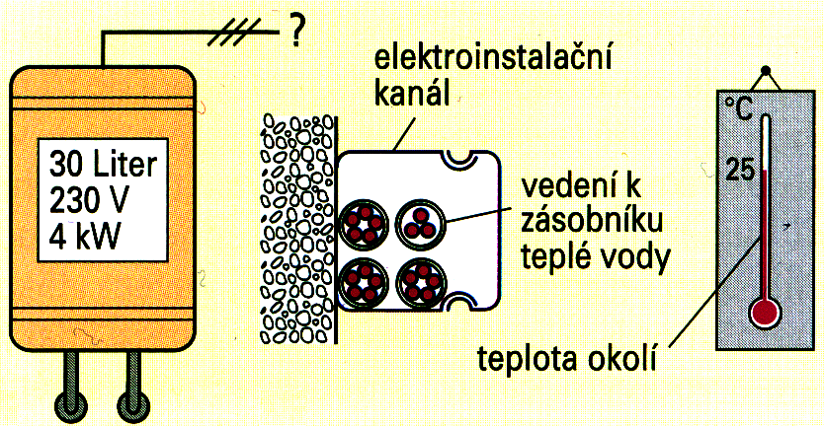
Proudová zatížitelnost – příklad
Zásobník teplé vody o příkonu P = 4kW je připojený jednofázovou přípojkou realizovanou třížilovým kabelem s izolací PVC délky
l = 35 m. Kabel je uložen s dalšími třemi kabely v instalačním kanálu.
S ohledem na jmenovitou zatížitelnost vedení určete jmenovitý proud I_{n} nadproudové ochrany a průřez S vodičů.

Slide 32
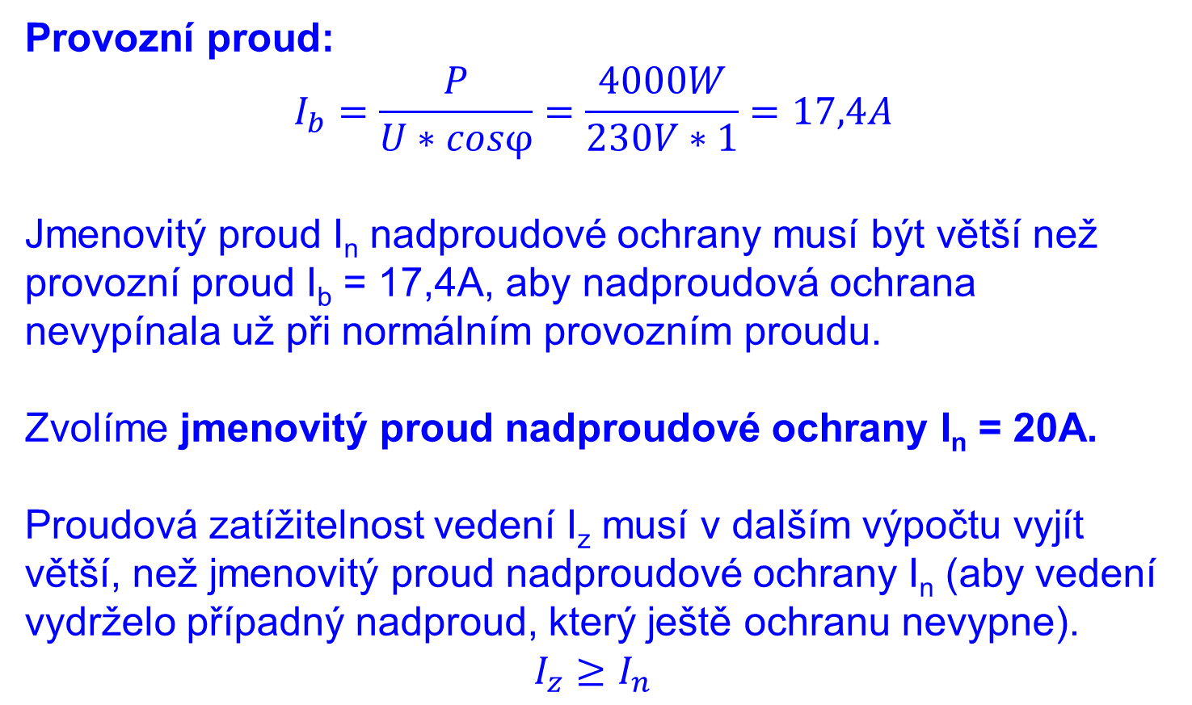
Proudová zatížitelnost – příklad
Provozní proud:
$$I_{b}=\frac{P}{U∗cosφ}=\frac{4000W}{230V∗1}=17,4A$$
Jmenovitý proud I_{n} nadproudové ochrany musí být větší než provozní proud I_{b} = 17,4A, aby nadproudová ochrana nevypínala už při normálním provozním proudu.
Zvolíme jmenovitý proud nadproudové ochrany I_{n} = 20A.
Proudová zatížitelnost vedení I_{z} musí v dalším výpočtu vyjít větší, než jmenovitý proud nadproudové ochrany I_{n} (aby vedení vydrželo případný nadproud, který ještě ochranu nevypne).
$$I_{z}≥I_{n}$$

Slide 33
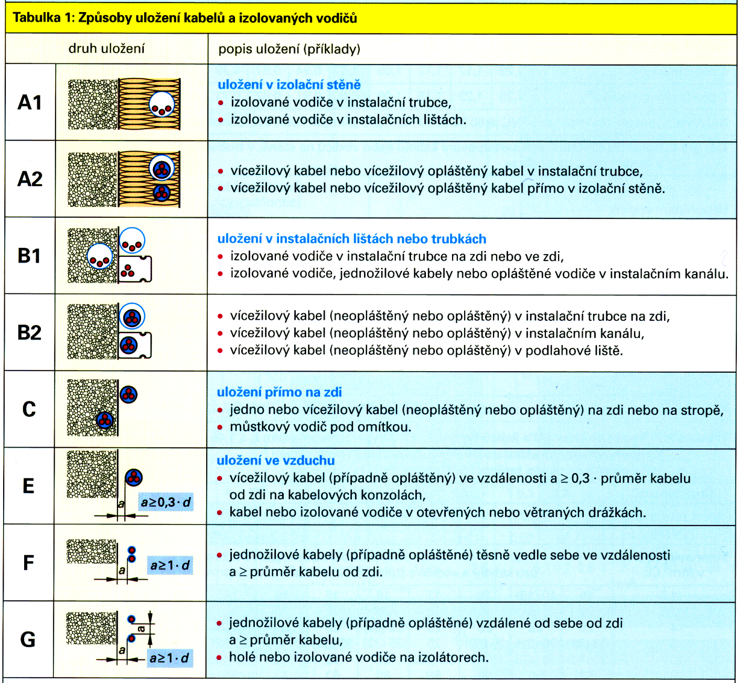
Proudová zatížitelnost – příklad
Najdeme
typ uložení:
Vícežilový kabel uložený v instalačním kanálu => B2.

Slide 34
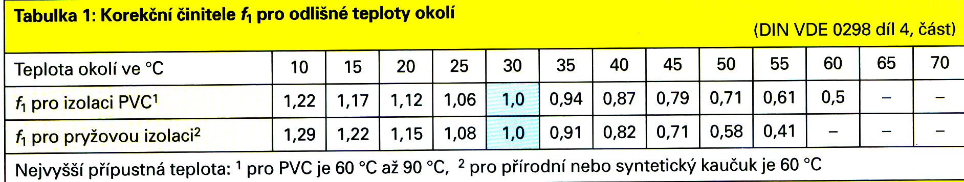
Proudová zatížitelnost – příklad
Najdeme koeficient f₁ vyjadřující vliv teploty okolí:
Pro teplotu okolí 25°C a izolaci PVC je f₁ = 1,06.

Slide 35
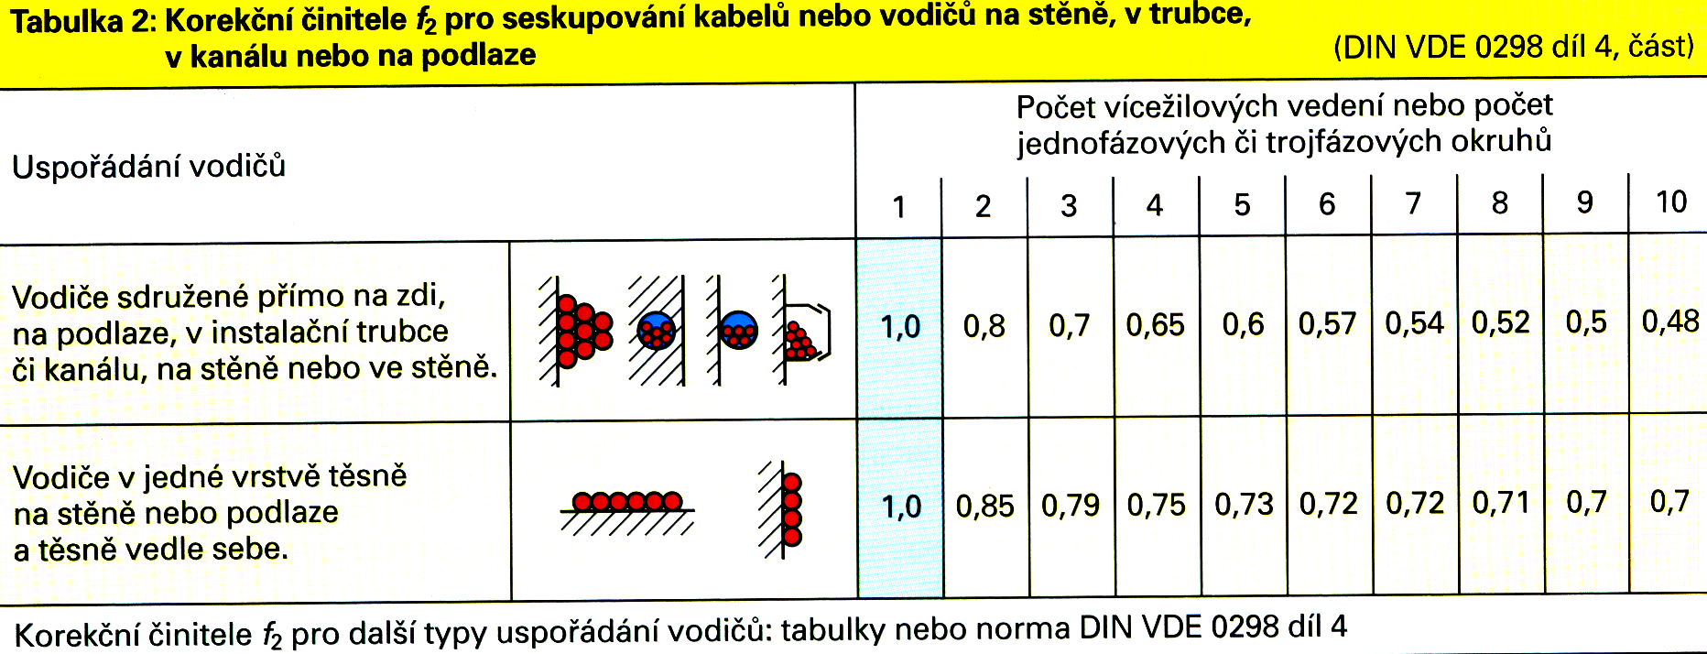
Proudová zatížitelnost – příklad
Najdeme koeficient f₂ vyjadřující vliv umístění s jinými kabely:
Pro čtyři zatížená vedení seskupená v kanálu je f₂ = 0,65.

Slide 36
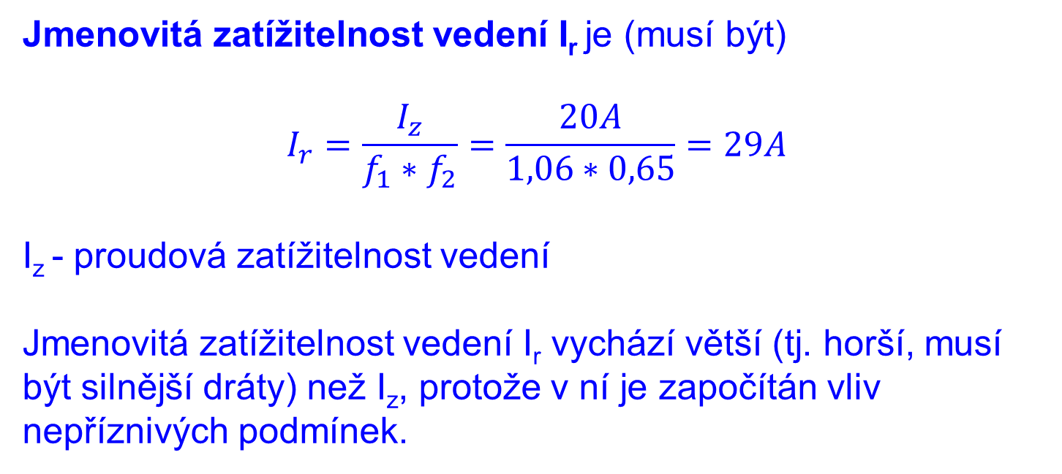
Proudová zatížitelnost – příklad
Jmenovitá zatížitelnost vedení I_{r} je (musí být)
$$I_{r}=\frac{I_{z}}{f_{1}∗f_{2}}=\frac{20A}{1,06∗0,65}=29A$$
I_{z} - proudová zatížitelnost vedení
Jmenovitá zatížitelnost vedení I_{r} vychází větší (tj. horší, musí být silnější dráty) než I_{z}, protože v ní je započítán vliv nepříznivých podmínek.

Slide 37
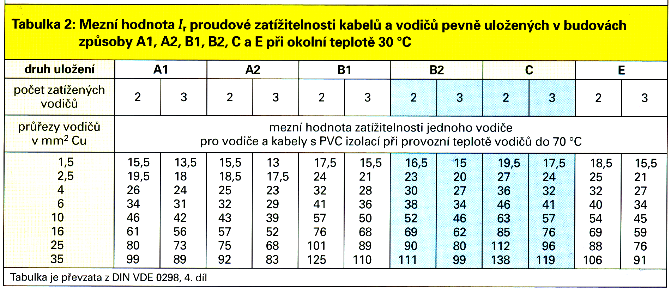
Proudová zatížitelnost – příklad
Najdeme průřez S:
Pro uložení B2, 2 zatížené vodiče v kabelu
a jmenovitou zatížitelnost vedení I_{r} = 29A
je průřez vodičů S = 4mm².

Slide 38


Video
Dimenzování vedení
https://www.youtube.com/watch?v=2MlC2BtrfwU&utm_source=sendinblue&utm_campaign=brezen_covic-19&utm_medium=email

